Slide 1


스터디카페 예약 시스템
S T U D Y C A F E : O N – L I N E S Y S T E M
디지털 컨버전스 기반 UI/UX Front 전문 개발자 양성 과정B
2020.12.18 ~ 2021.01.19
팀명 : 김이박조 │ 팀장 : 박현지 팀원 : 김영남, 이지은

Slide 2
CONTENTS
01 | 주제 및 목적
02 | 기능 및 역할
03 | 팀원 역할 분담
04 | 프로젝트 일정표
05 | 사용 언어와 개발 환경
06 | ERD , 클래스 , JSP
07 | 시연

Slide 3




스터디 카페 주제
01
01
02
03
카공족 , 코피스족 증가
스터디카페 이용객 증가
예약 시스템의 불편함
공부 문화 변화
이전 : 독서실 , 방
이후 : 커피전문점
라이프 스타일 , 소비성향으로
새로운 공부 공간인
스터디카페 탄생
기존 오프라인 무인 결제 방식에 대한
개선 필요

Slide 4



스터디 카페 목적
01
01
02
03
실시간 예약 조회
온라인 결제 방식
편리함 , 유용성 증대
실시간 예약 가능한
좌석 , 시간대 조회
최적화된 온라인 시스템을
갖추어 온라인 결제 방식 도입
예약부터 결제 , 예약내역까지
한번에 가능
편리함 , 유용성 높임

Slide 5





기능 및 역할
02
회원
공지 사항
상품 & QnA
예약 & 결제
회원 가입
로그인 & 로그아웃
아이디 찾기 & 비밀번호 찾기
비밀번호 변경
ID 중복체크
회원 목록
회원 상세 정보
회원 정보 수정
회원 탈퇴
공지사항 목록
공지사항 등록
공지사항 상세
공지사항 삭제
공지사항 수정
상품 목록
상품 상세
상품 매출 정보
상품 등록
상품 삭제
상품 수정
이용 요금
시설 소개
OnA 메일 연동
예약
예약 취소
결제 내역 ( 회원용 )
결제 내역( 관리자용 )
결제 취소

Slide 6
팀원 역할 분담
03
공통사항
업계 자료 조사 │ 사용할 데이터 수집│ DB 컬럼 정제 , 제약 조건 설정 및 테이블 정의 │ Model2 방식 – 모델 , 뷰 , 컨트롤러 구성
박현지
김영남
이지은
팀장
팀원
팀원
<주 업무>
회원 기능 구현
DB 회원 테이블
<보조 업무>
세부 시설 소개 구현
<수행 역할>
역할 분담 및 의견 수렴
프로젝트 발표
<주 업무>
공지사항 , 예약 , 결제 기능 구현
DB 공지사항 , 예약 , 결제 테이블
<보조 업무>
- 스터디 카페 소개 구현
<수행 역할>
아이디어 제시 및 구체화
프로젝트 발표
<주 업무>
- 상품 , QnA 기능 구현
DB 상품 , QnA 테이블
<보조 업무>
이용 요금 구현
메인 페이지 구현
<수행 역할>
아이디어 제시 및 구체화
프로젝트 발표

Slide 7
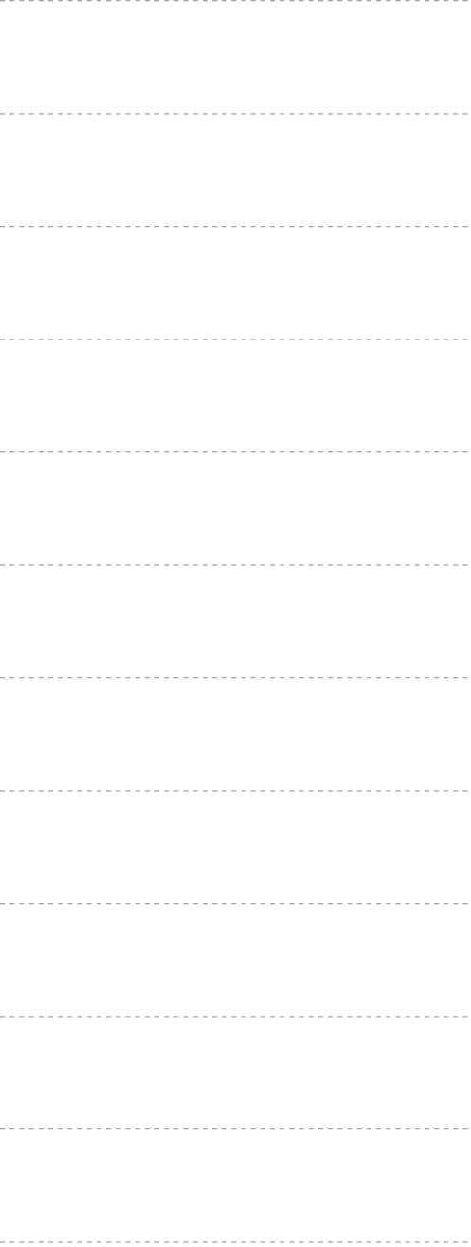
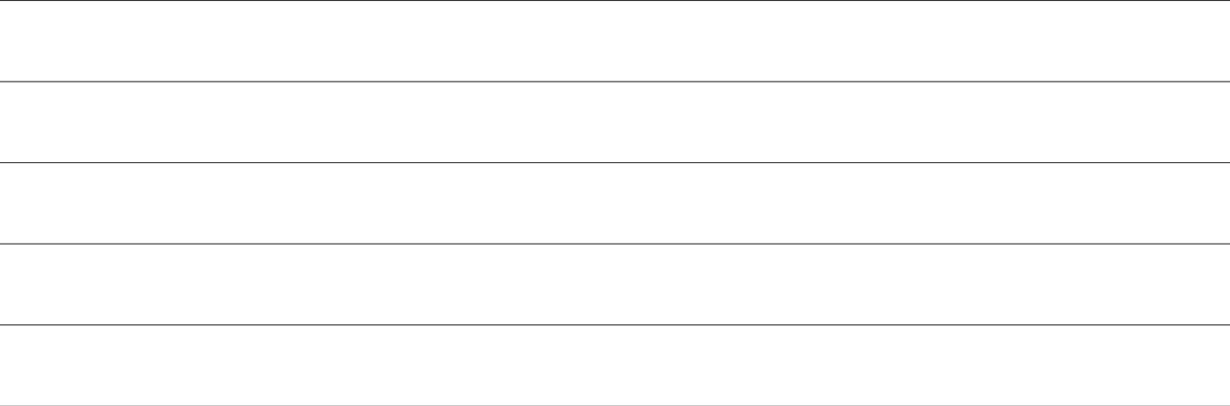
프로젝트 일정표
04
주제 선정 및 업계 조사
데이터 및 자료 수집
메인 페이지 구현
컨트롤러 구성 및
시스템 접근 권한 설정
업무 분장
메뉴바 구현
데이터 베이스 정제 및 구현
프론트 컨트롤러 구현
업무 분장별 세부 기능 구현
테스트
문서작업 및
프로젝트 마무리
12/01
12/08
12/15
12/22
12/29
01/05
01/12
01/19

Slide 8











사용 언어와 개발 환경
05
MicroSoft Windows 10
OS
java
eclipse
어떤 개발 환경에서
프로젝트를 진행할 것 인지?
Apache Tomcat
Git hub
Chrome
Visual Studio Code
Tomato ERD
Sql developer
oracle
기타
Tool

Slide 9
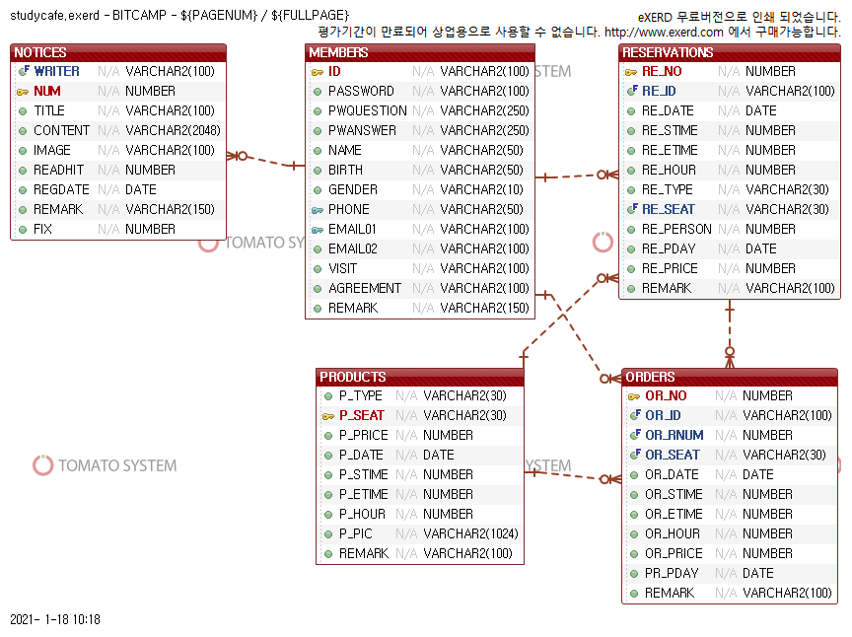
ERD
06

Slide 10
JAVA 클래스
06
공통 | Bean 클래스 | Dao 클래스 | 다용도
FrontController | Member | SuperDao | FlowParameters
SuperClass | Notice | MemberDao | Myutility
SuperController (I) | Product | NotifyDao | Paging
Validator (I) | Reservation | ProductDao | Gmail
 | Order | ReservationDao | SHA256
 | Price | OrderDao
 |  | PriceDao

Slide 11
JAVA 컨트롤러
06
회원 | 공지사항 | 상품 | 예약 | 결제 | QnA
MemberIdCheck | NotifyDelete | ProductDelete | ReservationInsert | OrderList | MailSend
MemberIdSearch | NotifyDetailView | ProductDetail | ReservationDelete | OrderUpdate | MailAuth
MemberInsert | NotifyInsert | ProductFac |  | OrderDelete
MemberList | NotifyList | ProductFee
MemberLogin | NotifyUpdate | ProductInsert
MemberLogout |  | ProductList
MemberPwsearch |  | ProductPrice
MemberSort |  | ProductUpdate
MemberDetailView |  |  |  |  | 메인 & 소개
MemberUpdate |  |  |  |  | Main
MemberDelete |  |  |  |  | About

Slide 12
JSP
06
메뉴바 & 소개 | 메인 | 회원 | 공지사항 | 상품
common | main | meIdCheck | noDetailView | prDelete
about |  | meIdSearch | noInsertForm | prDetail
 |  | meInsertForm | noList | prFac
 |  | meList | noUpdateForm | prFee
 |  | meLoginForm |  | prInsert
 |  | mePwChange |  | prList
 |  | mePwSearch |  | prUpdate
 |  | meDetailView |  | prPrice
 |  | meUpdateForm
예약 | 결제 | 기타
reInsert | orList | start
 | orAdmin

